Slide 1
Mysql索引原理及优化常见考题

Slide 2
考点聚焦
Mysql 索引
索引的原理、类型、结构
创建索引的注意事项，使用原则
如何排查和消除慢查询

Slide 3
什么是索引？
为什么需要索引？
索引是数据表中一个或者多个列进行排序的数据结构
索引能够大幅提升检索速度(回顾下你所知道的查找结构)
创建、更新索引本身也会耗费空间和时间

Slide 4
什么是B-Tree?
什么是B-Tree，为什么要使用 B-Tree
多路平衡查找树(每个节点最多 m(m>=2)个孩子,称为m 阶或者度)
叶节点具有相同的深度
节点中的数据 key 从左到右是递增的
Notes:
回顾下查找这种数据结构：
线性查找（扫描）
二分查找（但是需要有序）
二叉查找树（不平衡）
HASH
平衡树（解决了二叉树不平衡的问题）
多路平衡查找树（解决节点过多平衡树高度增加的问题）
想想：m 能无限大吗？之前我们讲过内存的管理单元 page。需要一次 io 操作就要把一个节点加载到内存，所以无法太大

Slide 5
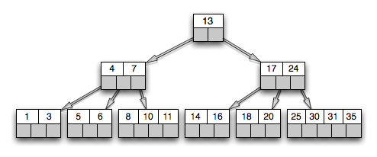
B-Tree
Notes:
回顾下查找这种数据结构：
线性查找（扫描）
二分查找（但是需要有序）
二叉查找树（不平衡）
HASH
平衡树（解决了二叉树不平衡的问题）
多路平衡查找树（解决节点过多平衡树高度增加的问题）

Slide 6
B+Tree
B+树是B-Tree的变形
Mysql 实际使用的 B+Tree作为索引的数据结构
只在叶子节点带有指向记录的指针 (为什么？可以增加树的度)
叶子结点通过指针相连。为什么？实现范围查询
Notes:
回顾下查找这种数据结构：
线性查找（扫描）
二分查找（但是需要有序）
二叉查找树（不平衡）
HASH
平衡树（解决了二叉树不平衡的问题）
多路平衡查找树（解决节点过多平衡树高度增加的问题）

Slide 7
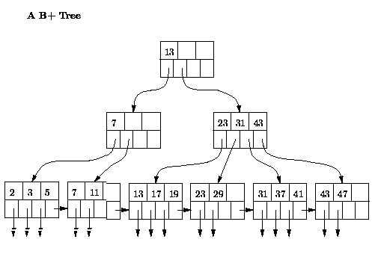
B+Tree
Notes:
回顾下查找这种数据结构：
线性查找（扫描）
二分查找（但是需要有序）
二叉查找树（不平衡）
HASH
平衡树（解决了二叉树不平衡的问题）
多路平衡查找树（解决节点过多平衡树高度增加的问题）

Slide 8
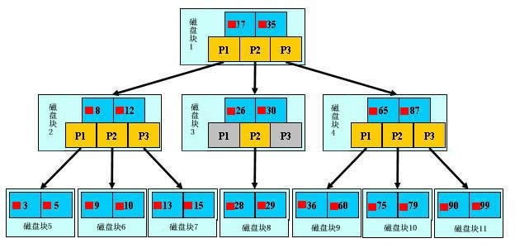
B+Tree
Notes:
回顾下查找这种数据结构：
线性查找（扫描）
二分查找（但是需要有序）
二叉查找树（不平衡）
HASH
平衡树（解决了二叉树不平衡的问题）
多路平衡查找树（解决节点过多平衡树高度增加的问题）

Slide 9
Mysql索引的类型
Mysql 创建索引类型
普通索引 (CREATE INDEX)
唯一索引，索引列的值必须唯一 (CREATE UNIQUE INDEX)
多列索引

Slide 10
Mysql索引的类型
Mysql 创建索引类型
主键索引 (PRIMARY KEY)，一个表只能有一个
全文索引（FULLTEXT INDEX)，InnoDB 不支持

Slide 11
什么时候创建索引？
建表的时候需要根据查询需求来创建索引
经常用作查询条件的字段(WHERE条件)
经常用作表连接的字段
经常出现在 order by, group by 之后的字段

Slide 12
创建索引有哪些需要注意的？
最佳实践
非空字段 NOT NULL，Mysql 很难对空值作查询优化
区分度高，离散度大，作为索引的字段值尽量不要有大量相同值
索引的长度不要太长(比较耗费时间)

Slide 13
索引什么时候失效？
记忆口诀：模糊匹配、类型隐转、最左匹配
以 % 开头的 LIKE 语句，模糊搜索
出现隐式类型转换（在 Python 这种动态语言查询中需要注意）
没有满足最左前缀原则（想想为什么是最左匹配？）
Notes:
需要给一个例子为何是最左前缀？
a,b,c例子

Slide 14
什么是聚集索引和非聚集索引?
什么是聚集索引？什么是非聚集索引？
聚集还是非聚集指的是B+Tree 叶节点存的是指针还是数据记录
MyISAM索引和数据分离，使用的是非聚集索引
InnoDB数据文件就是索引文件，主键索引就是聚集索引
Notes:
http://blog.codinglabs.org/articles/theory-of-mysql-index.html
这里有一篇比较好的博客供参考
为什么用int 主键：
减少空间占用
int可以直接比较，字符串比较效率低（一个个字符比较)
为什么用递增主键？
1. 插入记录的时候直接往后添加，不用平衡

Slide 15
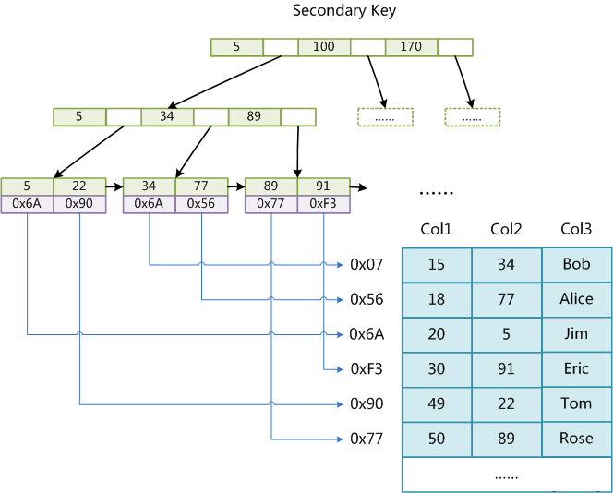
非聚集索引
Notes:
http://blog.codinglabs.org/articles/theory-of-mysql-index.html
这里有一篇比较好的博客供参考

Slide 16
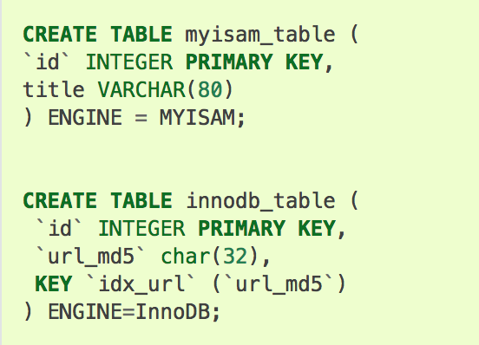
非聚集和聚集索引的文件存储方式
Notes:
http://blog.codinglabs.org/articles/theory-of-mysql-index.html
这里有一篇比较好的博客供参考

Slide 17
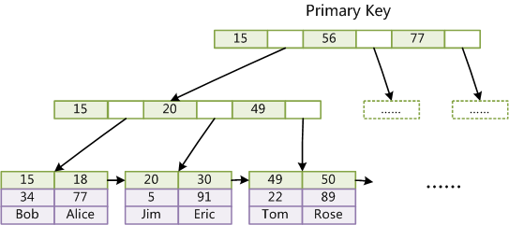
聚集索引
Notes:
http://blog.codinglabs.org/articles/theory-of-mysql-index.html
这里有一篇比较好的博客供参考

Slide 18
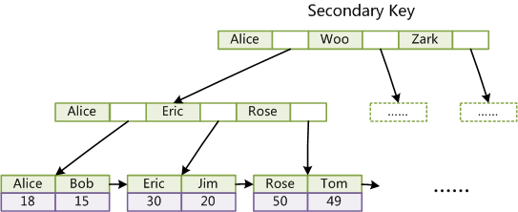
聚集索引与辅助索引
Notes:
http://blog.codinglabs.org/articles/theory-of-mysql-index.html
这里有一篇比较好的博客供参考

Slide 19
如何排查慢查询
慢查询通常是缺少索引，索引不合理或者业务代码实现导致
slow_query_log_file 开启并且查询慢查询日志
通过 explain 排查索引问题
调整数据修改索引；业务代码层限制不合理访问

Slide 20
本章回顾
索引的原理是重点
索引的原理
B+Tree 的结构
不同索引的区别

